Slide 1
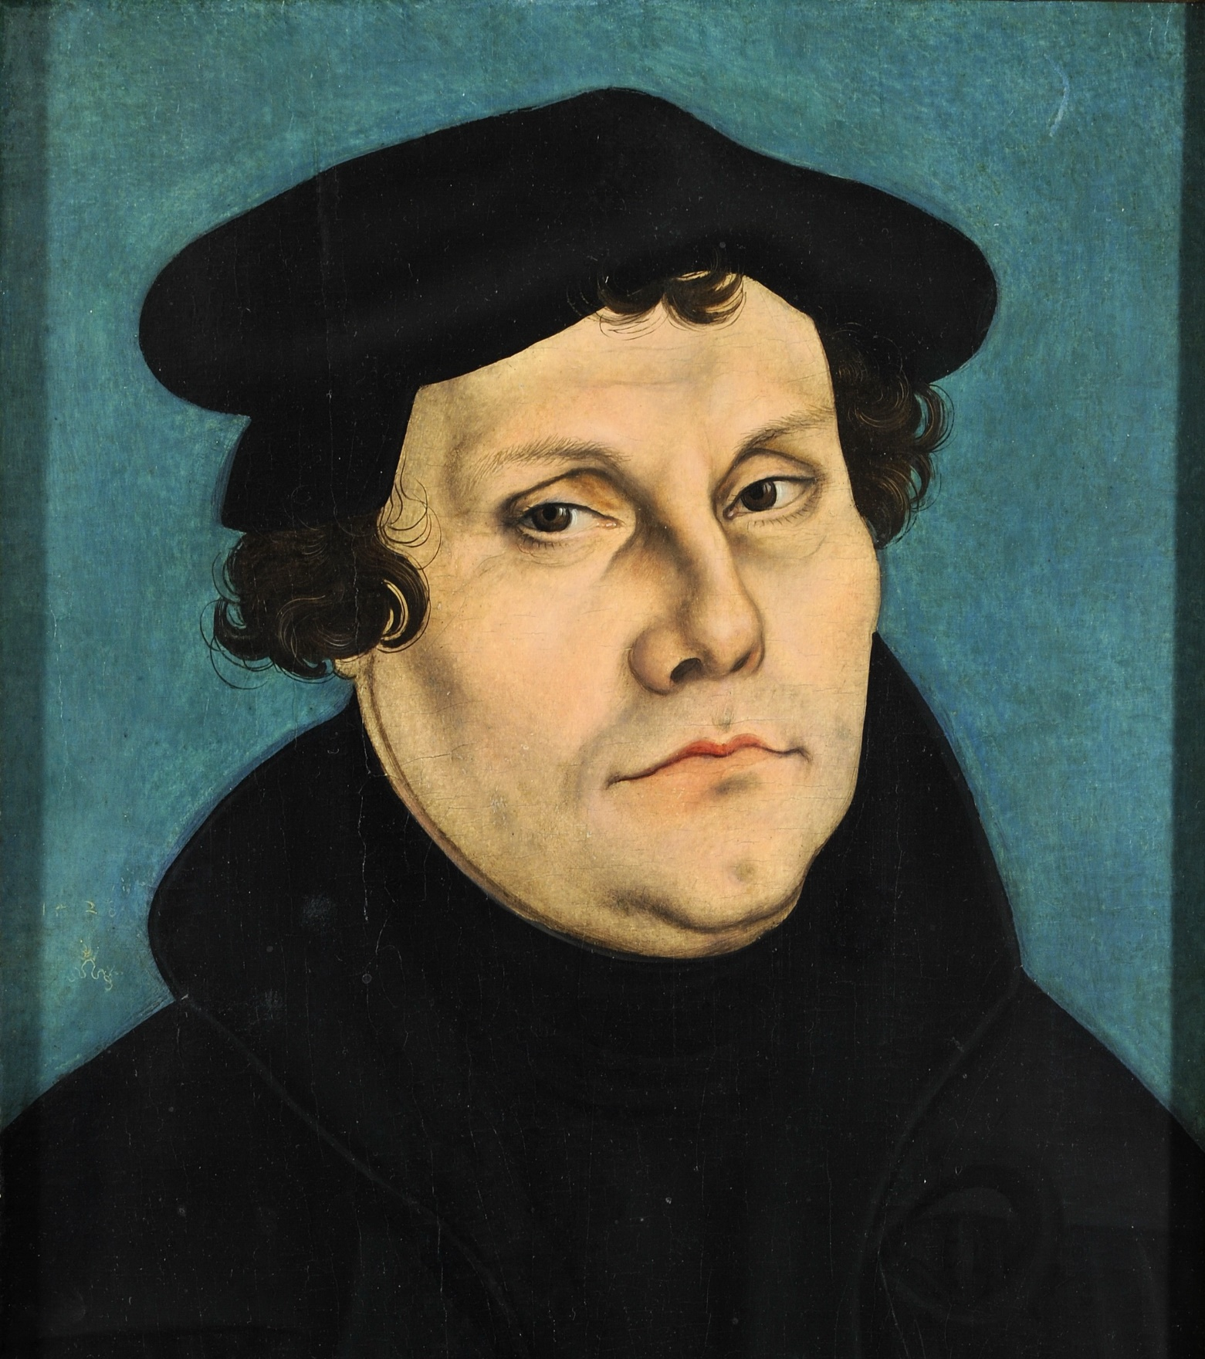
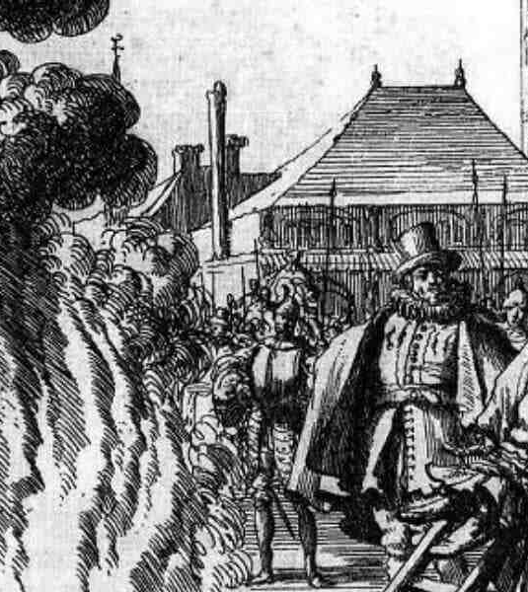
Il Cinquecento e la Riforma protestante

Slide 2
Riusciamo a grandi linee a ricostruire una linea del tempo con i maggiori avvenimenti storici avvenuti tra ‘300 e fine del ‘400?

Slide 3
Ragioniamo insieme: che idea della religione o dell’istituzione-Chiesa emerge in questi secoli?

Slide 4
Nel ‘500 che aspetto ha la religione?
UNA SENSIBILITÀ RELIGIOSA DEFORMATA
Millenarismo → la convinzione che la fine del mondo fosse prossima
Paura della morte
Superstizione
Paura della collera divina
Credenza nell’Apocalisse
Si analizzano le congiunzioni astrali per capire la volontà divina

Slide 5
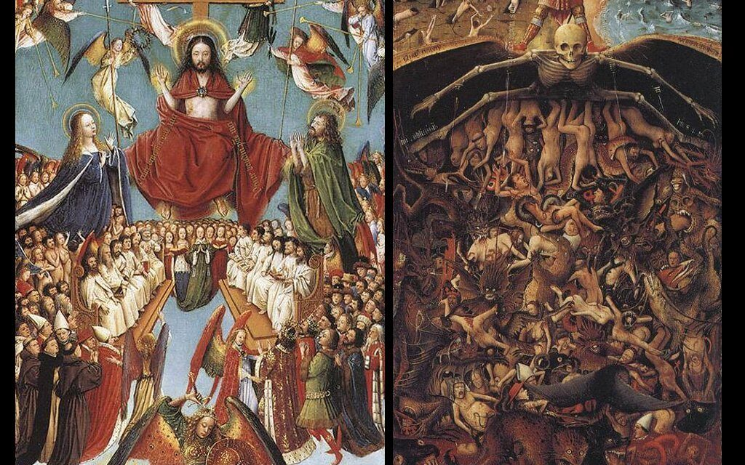
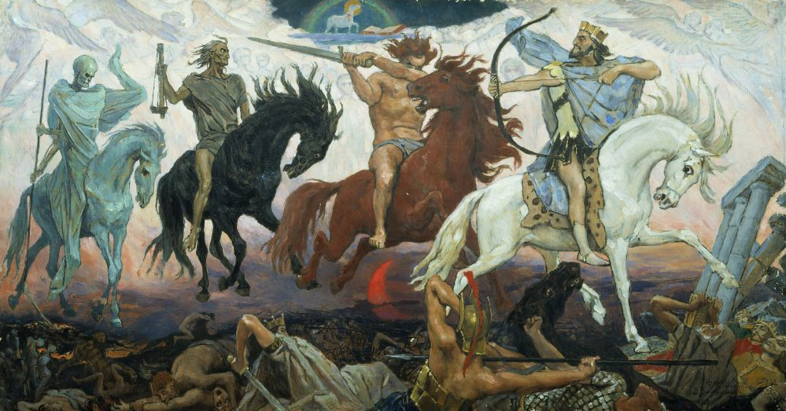
Rappresentazioni cinquecentesche dell’Apocalisse

Slide 6
Quali potevano essere le cause sociali di questo sentimento?
Malattie epidemiche
Devastazioni delle guerre
Generica instabilità

Slide 7
Dei simili sentimenti erano emersi nel ‘300. L’incapacità di elaborare un’interpretazione razionale dei fatti porta la popolazione europea a scagliarsi contro un preciso popolo…vi ricordate qualcosa in proposito?

Slide 8
Ora, nel ‘500, i credenti ricercano colpevoli anche tra gli uomini
Il bersaglio sono persone «diverse» dal resto della comunità
EBREI
Accusati di usura
Accusati di uccidere bambini cristiani per berne il sangue
Martedì grasso a Roma → vengono picchiati per tradizione
NEL 1555 PAPA PAOLO IV → bolla papale
GLI EBREI VENGONO OBBLIGATI A VIVERE NEI GHETTI
(leggiamo etimologia p. 344)
STREGHE
Accusate di aver tratto i loro poteri dal matrimonio con Satana
Accusate di usare veleni per sterminare il bestiame
Condannate allo strangolamento e al rogo
L’Inquisizione delle streghe diventa pratica anche degli uomini di cultura

Slide 9
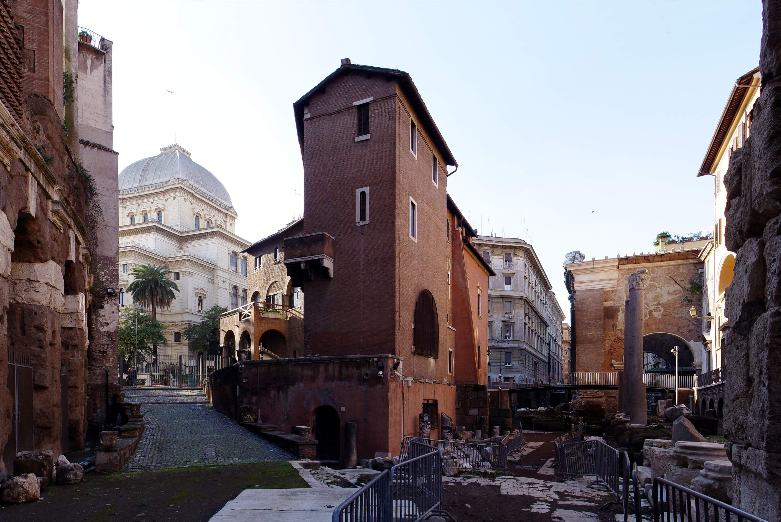
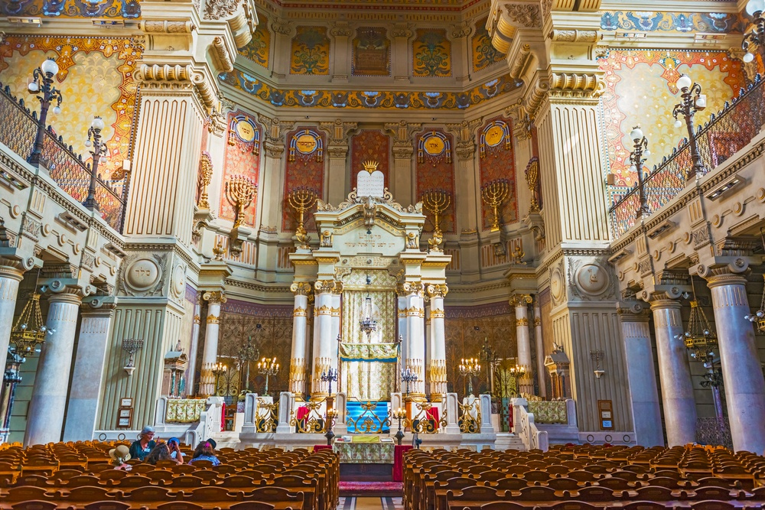
Alcuni famosi ghetti italiani: Roma

Slide 10
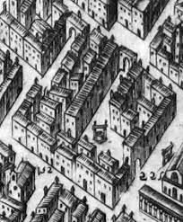
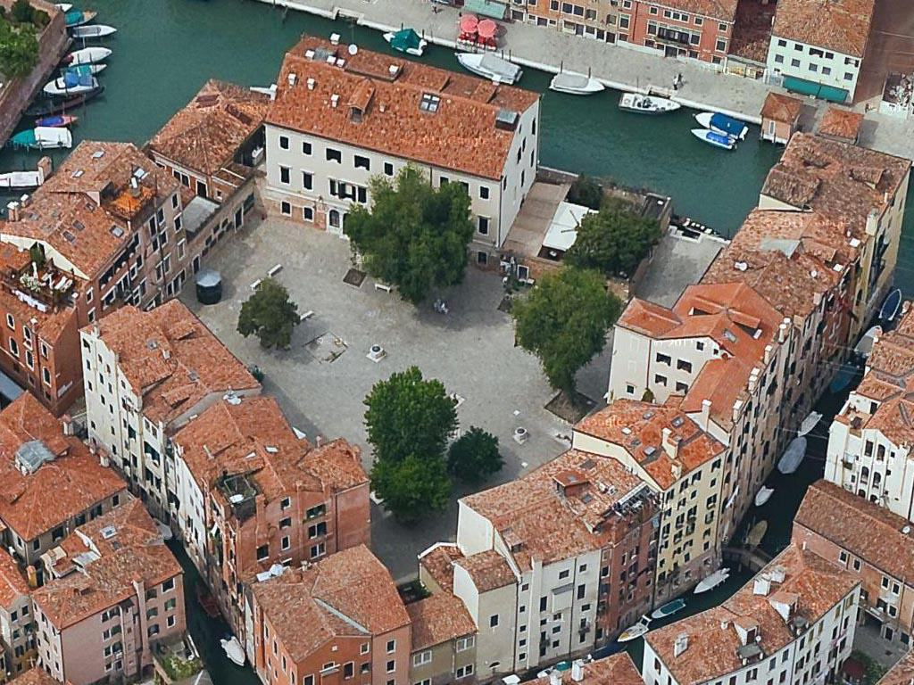
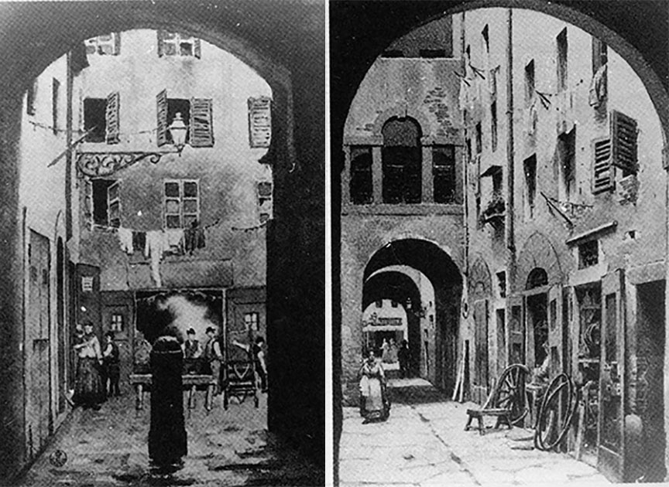
Alcuni famosi ghetti italiani: Venezia e Firenze

Slide 11
Le origini della Riforma protestante
CAUSE POLITICHE-ECONOMICHE-SOCIALI
CAUSE RELIGIOSE
CAUSA SCATENANTE

Slide 12
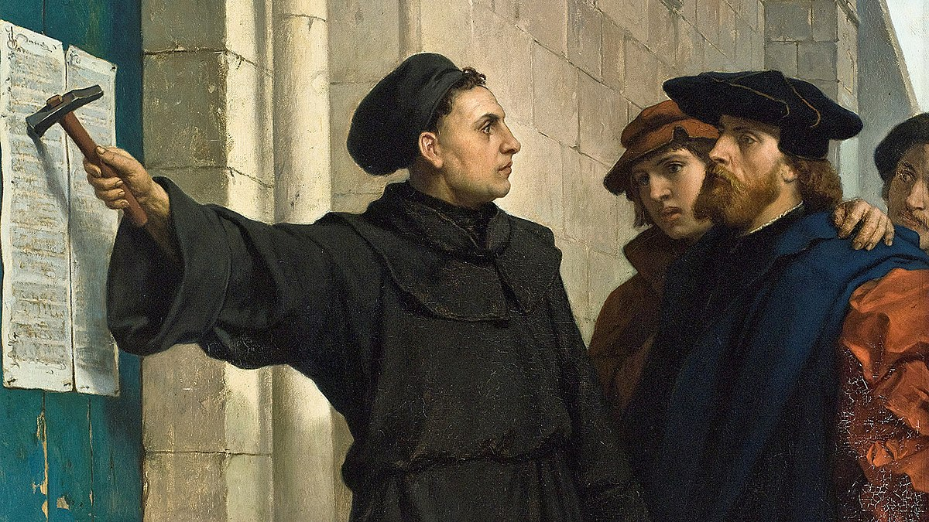
LE 95 TESI DI LUTERO
Quando? 31 OTTOBRE 1517
Chi? Martin Lutero, monaco tedesco
Cosa? Affigge alla porta della chiesa 95 tesi in cui contesta gli abusi delle indulgenze a carico dei rappresentati della fede cattolica

Slide 13
La reazione…
Tutto sommato non si tratta di tesi eretiche, anzi sono piuttosto moderate
Eppure l’opinione pubblica apprezza il tono polemico. La Germania è stanca di assistere al furto delle proprie risorse a opera del fisco romano
(leggiamo insieme lo specchietto a pag. 349)

Slide 14
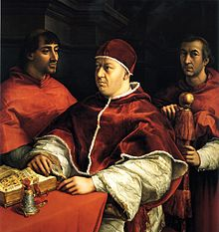
Roma come reagisce?
Primo avviso
7 agosto 1518: viene inviata a Lutero l’ingiunzione di presentarsi a Roma entro 60 giorni
Aperta minaccia
15 giugno 1520: Leone X emana una bolla
60 giorni di tempo per ritrattare, pena la scomunica
Risposta di Lutero
10 dicembre 1520: Lutero dà pubblicamente fuoco a volumi di diritto canonico e alla stessa bolla papale

Slide 15
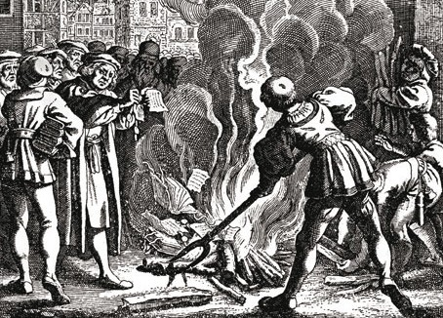
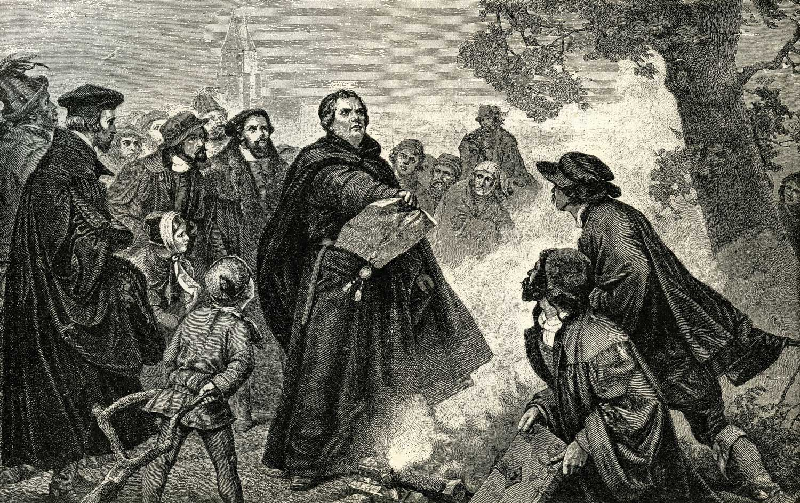
Il rogo della bolla papale

Slide 16
Gli scritti riformatori del 1520
1520 → dispute teologiche
3 opere: Lutero precisa il suo pensiero
Alla nobiltà cristiana di nazione tedesca
La cattività babilonese della Chiesa
La libertà del cristiano
NB 3 principi con cui andava riformato il cristianesimo:
LIBERO ESAME
GIUSTIFICAZIONE PER SOLA FEDE
SACERDOZIO UNIVERSALE

Slide 17
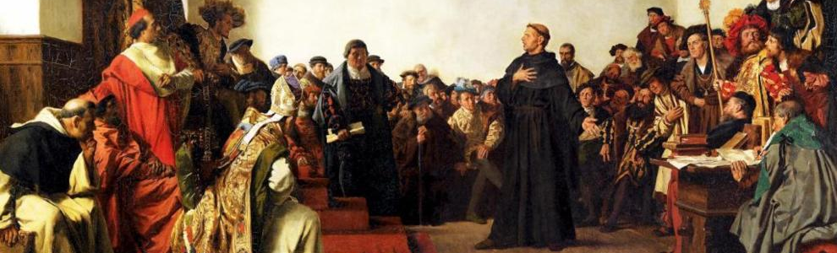
La definitiva condanna
3 gennaio 1521: la bolla papale sancisce la scomunica di Lutero

Slide 18
La questione del libero arbitrio: Erasmo da Rotterdam
Ma Lutero fu l’unico membro del clero a sollevarsi contro gli abusi ecclesiastici?
Fine del Quattrocento → tentativi di ricondurre il clero ai suoi doveri verso i fedeli
Il massimo rappresentante di questa prima fase della Riforma cattolica fu ERASMO DA ROTTERDAM
Umanista e grande studioso fu un severo critico del malcostume ecclesiastico

Slide 19
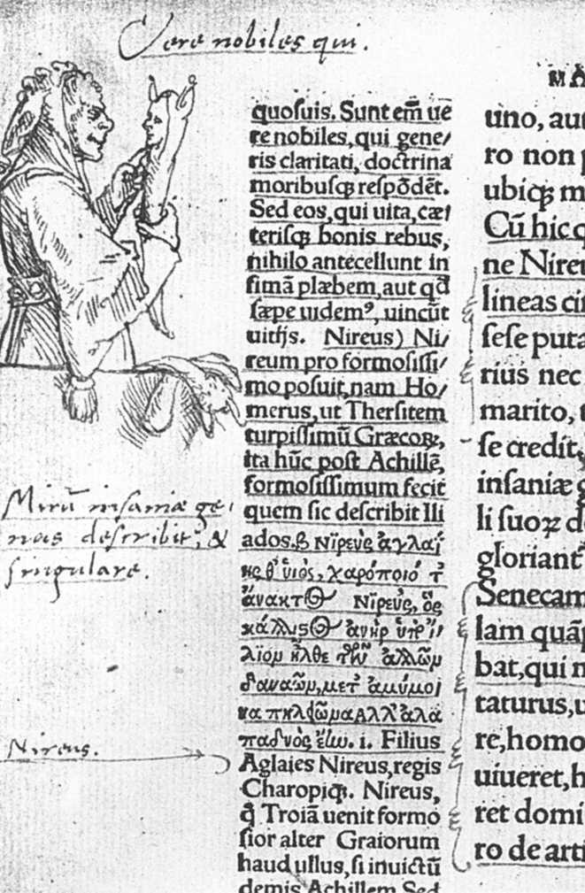
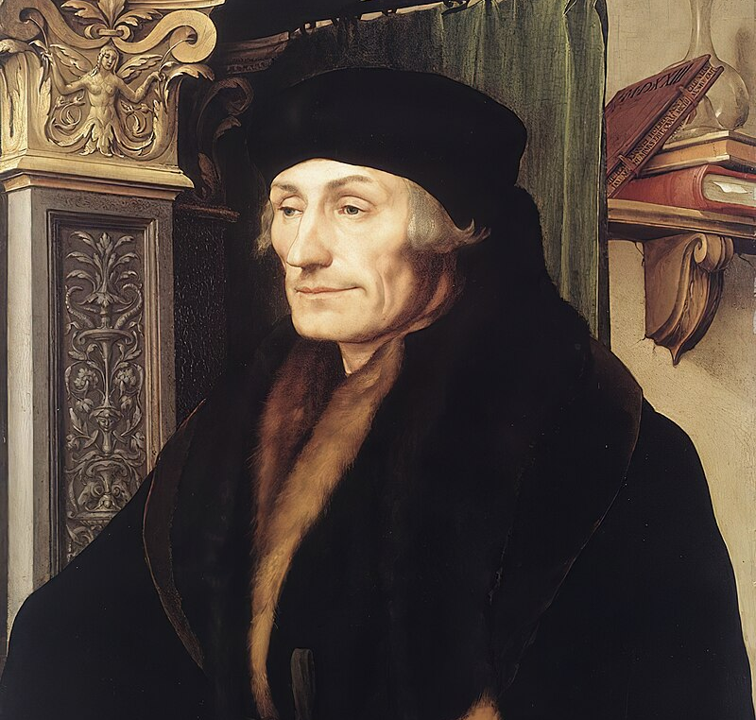
ERASMO E L’ELOGIO DELLA FOLLIA

Slide 20
La sua opera più famosa è il famoso Elogio della Pazzia
La pazzia stessa tesse il proprio elogio descrivendo le forme in cui si manifesta negli uomini.
Chi sono i pazzi?
- gli scrittori, perché pensano di guadagnarsi la fama immortale pubblicando libri
- i legislatori, che producono leggi sempre nuove e sempre meno comprensibili
- i filosofi, che pensano di essere i soli a detenere il sapere

Slide 21
Ma in ASSOLUTO i più PAZZI sono i TEOLOGI che intrepretano a loro piacimento i misteri della fede
E i MONACI che recitano i salmi senza capirli e sono pronti ad adulare i ricchi
«Ma ci son nemici della Chiesa più dannosi degli empi pontefici?»

Slide 22


Slide 23
Elogio della Pazzia: l’esordio
«Qualsiasi cosa dicano di me i mortali - non ignoro, infatti, quanto la Follia sia portata per bocca anche dai più folli - tuttavia, ecco qui la prova decisiva che io, io sola, dico, ho il dono di rallegrare gli Dèi e gli uomini. Non appena mi sono presentata per parlare a questa affollatissima assemblea, di colpo tutti i volti si sono illuminati di non so quale insolita ilarità.»
«Appena mi avete notata, avete cambiato subito faccia, come di solito avviene quando il primo sole mostra alla terra il suo aureo splendore»

Slide 24
Elogio della Pazzia: i teologi
«Ma perché mi affanno tanto con questo solo esempio? Tutti riconoscono ai teologi il diritto di manipolare il cielo, ossia le Sacre Scritture, tirandole in qua e in là come un elastico»
«Penso che questi teologi sopprimendo qua e là quattro o cinque parolette e, all'occorrenza, anche alterandole, le adattino ai loro scopi. Poco importa, poi, se le parole che precedono o quelle che seguono non c'entrano per nulla o, addirittura, sono in contrasto.»

Slide 25
Elogio della Pazzia: ovunque è follia
«In primo luogo osservate con quanta previdenza la natura, madre e artefice del genere umano, ebbe cura di spargere dappertutto un pizzico di follia. Se, infatti, secondo la definizione stoica, la saggezza consiste solo nel farsi guidare dalla ragione, mentre, al contrario, la follia consiste nel farsi trascinare dalle passioni, perché la vita umana non fosse del tutto improntata a malinconica severità, Giove infuse nell'uomo molta più passione che ragione: press'a poco nella proporzione di mezz'oncia ad un asse. Relegò inoltre la ragione in un angolino della testa lasciando il resto del corpo ai turbamenti delle passioni.»

Slide 26
Elogio della Pazzia: conclusione
«Dimentica di me stessa, ho passato da un pezzo i limiti. Tuttavia, se vi pare che il discorso abbia peccato di petulanza e prolissità, pensate che chi parla è la Follia, e che è donna. Ricordate però il detto greco: "spesso anche un pazzo parla a proposito"; a meno che non riteniate che il proverbio non possa estendersi alle donne. Vedo che aspettate una conclusione: ma siete proprio scemi, se credete che dopo essermi abbandonata ad un simile profluvio di chiacchiere, io mi ricordi ancora di ciò che ho detto. Un vecchio proverbio dice: "Odio il convitato che ha buona memoria". Oggi ce n'è un altro: "Odio l'ascoltatore che ricorda". Perciò addio! Applaudite, bevete, vivete, famosissimi iniziati alla Follia»

Slide 27
Qual è secondo Erasmo la fonte a cui attingere i veri valori?
Le Sacre Scritture, di cui è fondamentale la lettura
Si dedica allo studio del greco
1516: pubblica la prima edizione in greco del Nuovo Testamento. Riceve gli elogi di Leone X

Slide 28
Lo scontro con Lutero
Erasmo inizialmente difende Lutero, anche se critica la violenza indiscriminata contro tutta la Chiesa
«Perché non gridi contro i cattivi papi, piuttosto che contro tutti i papi?»
Da più parti però gli viene chiesto di schierarsi con chiarezza
Papa Adriano VI gli scrive «Levati in difesa della Chiesa»
1524: pubblica il De libero arbitrio
Ribadisce il valore irrinunciabile della libertà umana

Slide 29
QUESTIONE DEL LIBERO ARBITRIO
ERASMO
LUTERO
Il peccato originale non ha distrutto del tutto la libertà dell’uomo
L’uomo è del tutto incapace di scegliere il bene, quindi deve affidarsi alla sola grazia divina per la salvezza
Dio elargisce questa grazia con la sua infallibile volontà

Slide 30
La sconfitta di Erasmo
Nel 1535 arriva la notizia che l’amico Tommaso Moro, oppostosi alla corruzione della Chiesa in Inghilterra, viene giustiziato
Erasmo si rende conto di vivere il secolo peggiore della storia
Svanisce il suo sogno di una riforma guidata dai dotti

Slide 31
La dieta di Worms
Dopo la scomunica spetta all’autorità laica (imperatore) di arrestare l’eretico Lutero
L’imperatore Carlo V però non può ignorare il vasto consenso che Lutero aveva raccolto
Lutero viene convocato a Worms il 16 aprile 1521: gli viene chiesto se fosse disposto a ritrattare
Lutero, inaspettatamente, chiede un giorno di tempo

Slide 32
Come ci aspettiamo che risponda Lutero?
«Non posso né voglio ritrattarmi, poiché non è sicuro e salutare agire contro la propria coscienza. Dio mi aiuti»

Slide 33
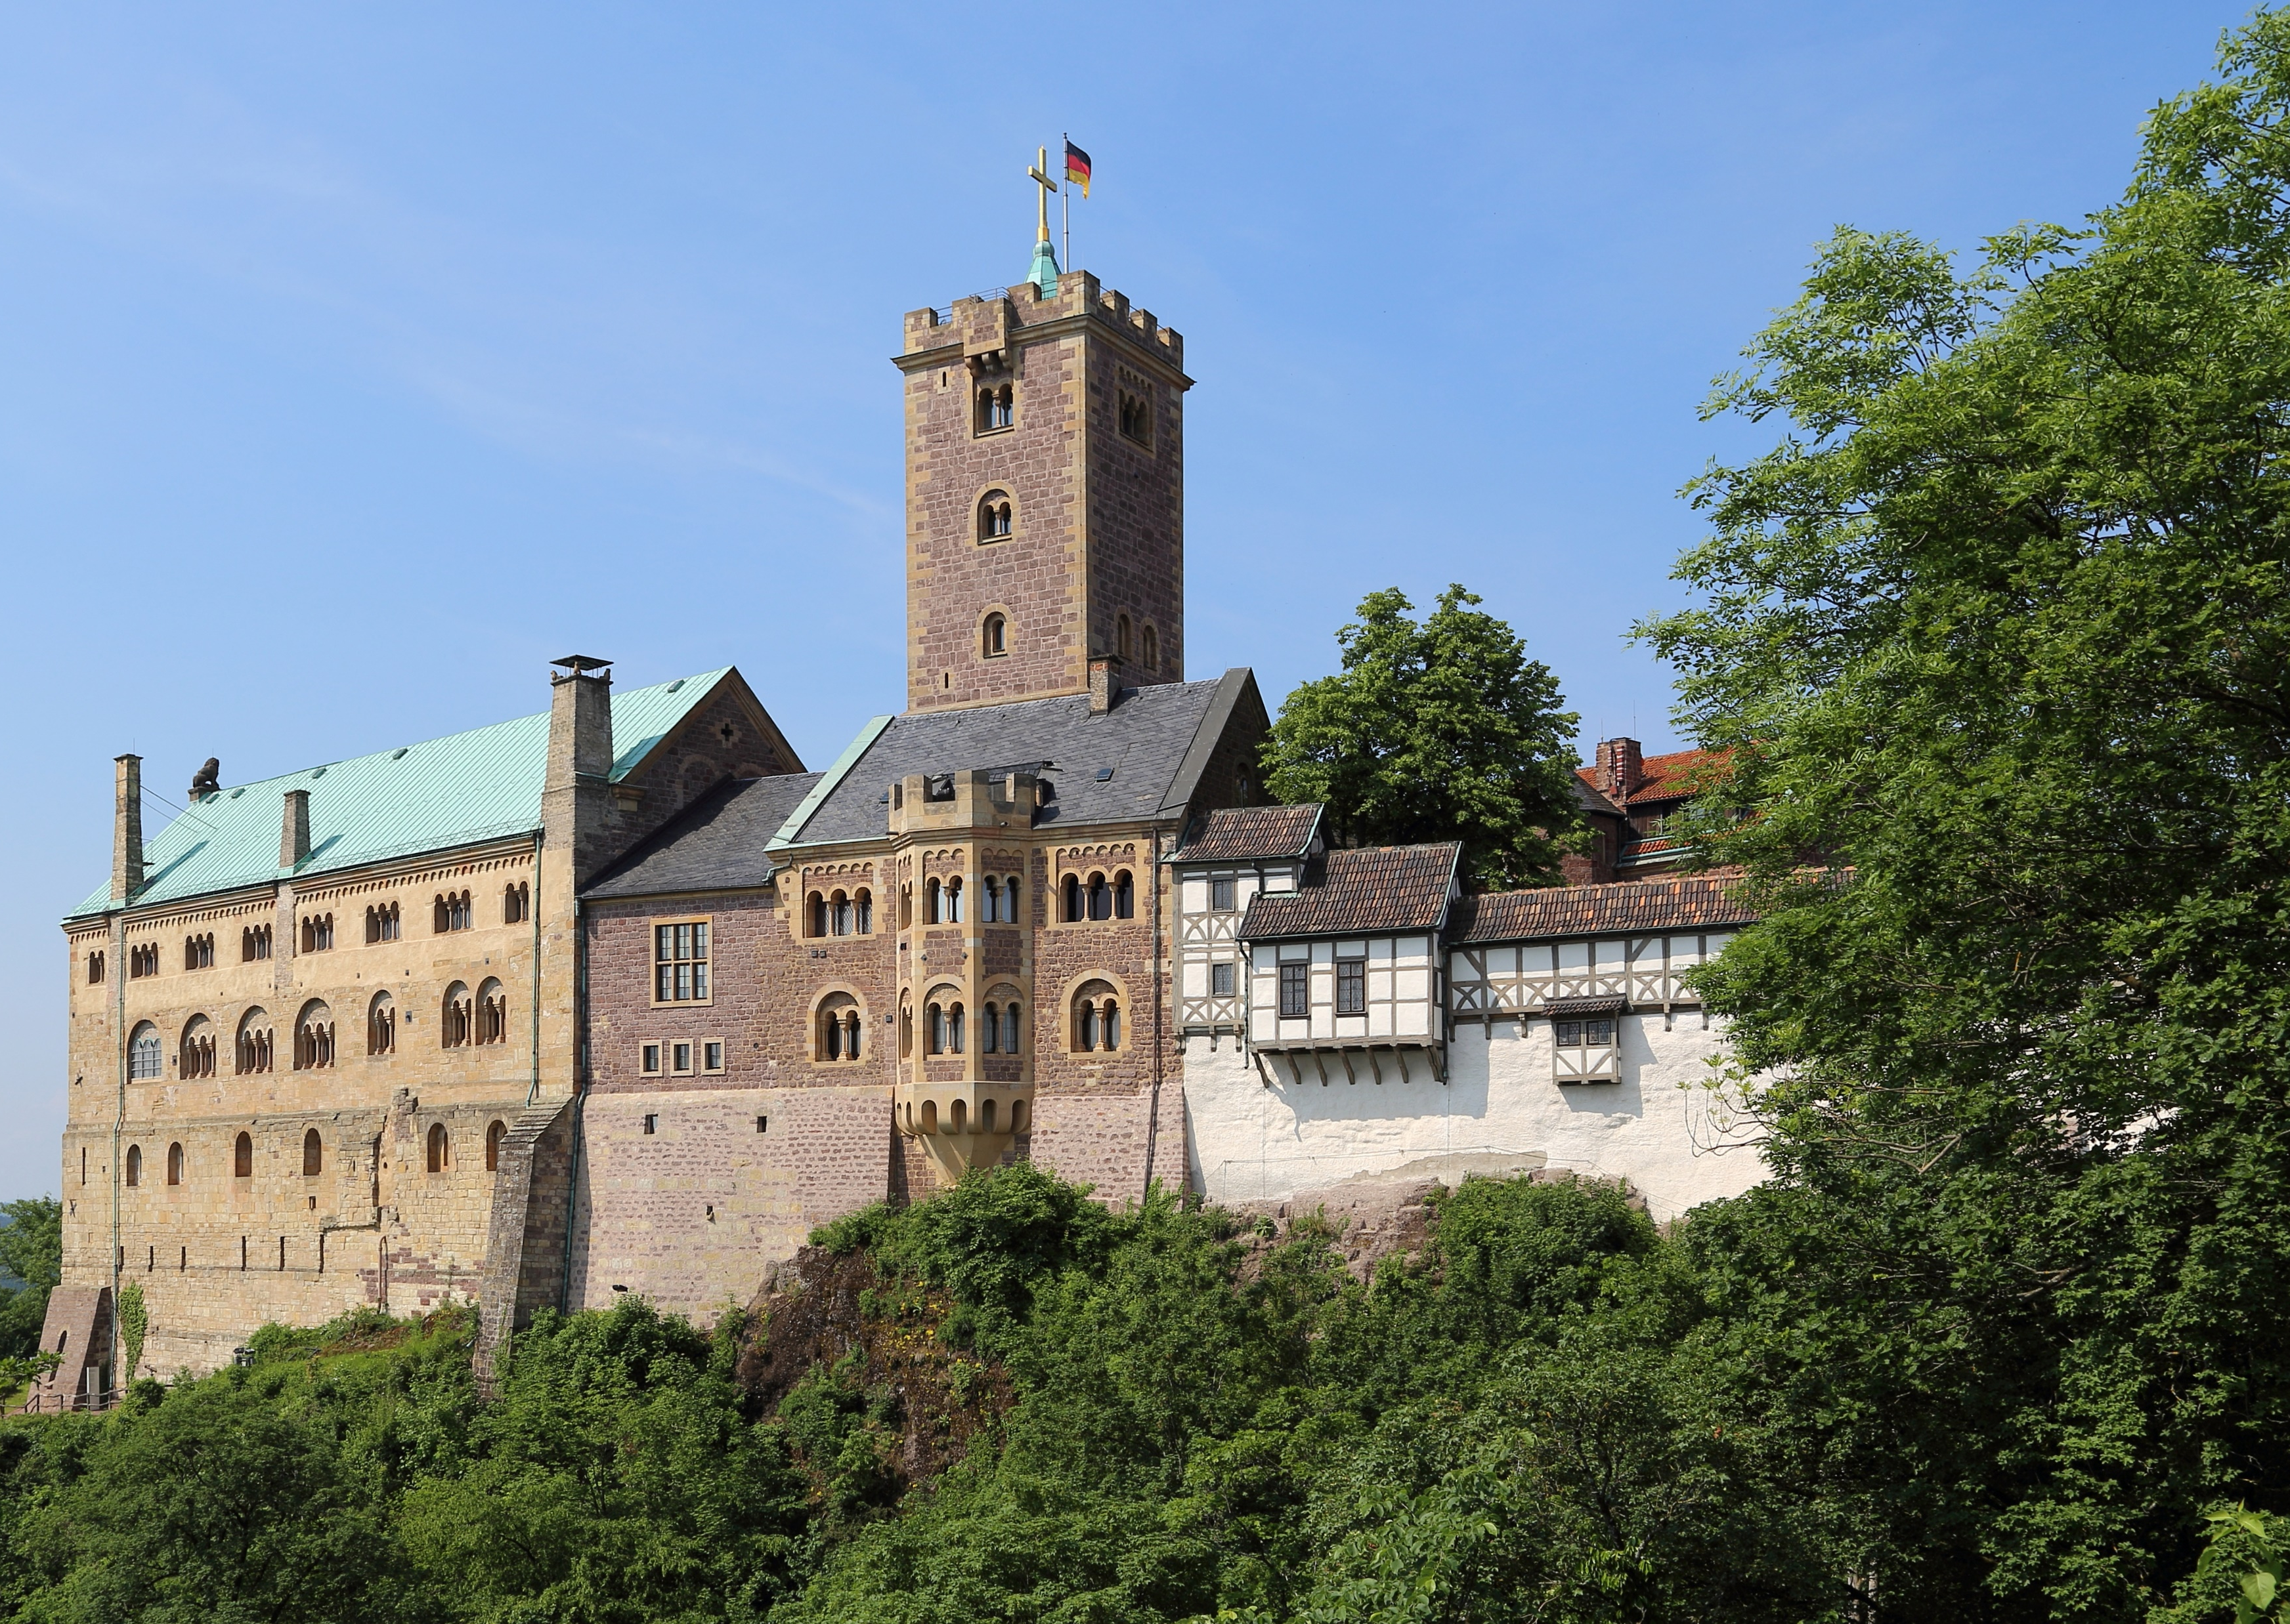
Nessun nobile tedesco si mosse per arrestare Lutero
Anzi, il monaco viene messo in salvo nel castello di Wartburg dove rimane nascosto per quasi un anno
Il peso della sovrumana responsabilità che si era assunto (la frattura con la Chiesa) lo opprimeva

Slide 34
Quali erano gli effetti a cui la Riforma stava portando?
- frati e monache abbandonavano i monasteri
- le celebrazioni liturgiche venivano semplificate
- preti cacciati dalle parrocchie
- agitatori che spingevano le masse contro le chiese
- distruzione immagini sacre
Come definisce Lutero i predicatori più estremisti? Gli «esaltati»

Slide 35

Teoria dei due regni
CHIESA
vita interiore
Il cristiano interiormente riconosce la legge evangelica
STATO
vita esteriore
Nella vita sociale il cristiano ubbidisce all’autorità politica

Slide 36
La rivolta dei cavalieri e dei contadini
CAVALIERI
CONTADINI
Contestazione luterana = occasione per impadronirsi dei principati ecclesiastici (secolarizzazione)
Rivolta tra il 1522 e il 1523
Classe sociale svantaggiata
Aderiscono ai movimenti riformatori più estremisti
Scopo: eliminare ogni ingiustizia così da rendere tutti gli uomini sulla terra uguali

Slide 37
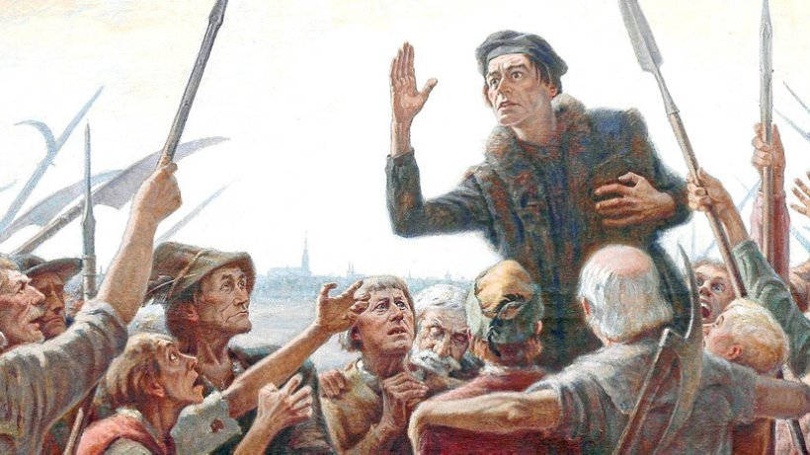

Slide 38
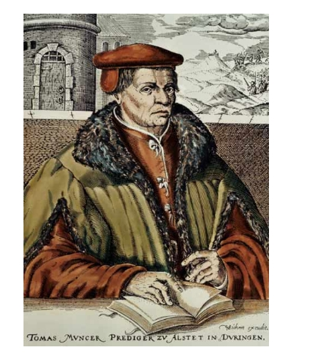
Thomas Müntzer: «il diavolo in carne e ossa»
Predicatore
Chiesa romana come «un miserabile sacco di letame»
Rifiuta la teoria dei due regni di Lutero
Ogni cristiano deve lottare per una società giusta
Lotta per il regno di Dio in terra

Slide 39
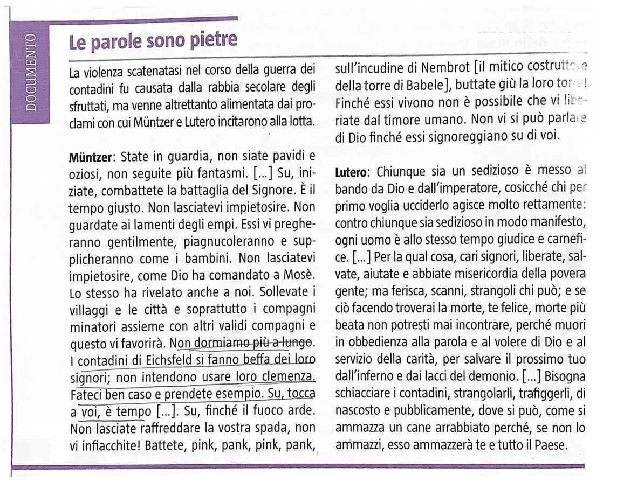

Slide 40
La Riforma in Svizzera
LA RIFORMA DI ZWIGLI
LA RIFORMA DI CALVINO
La Riforma si diffonde a partire da Zurigo
Predicazione di Huldrych Zwingli
Differenza dal pensiero di Lutero: concezione dell’eucarestia
Forte patriottismo: indipendenza da Roma
1536: Istituzione della religione cristiana
Calvino condivide la giustificazione per sola fede
Radicalizza il tema della predestinazione

Slide 41
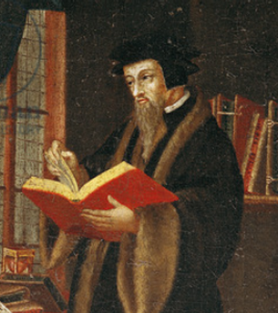
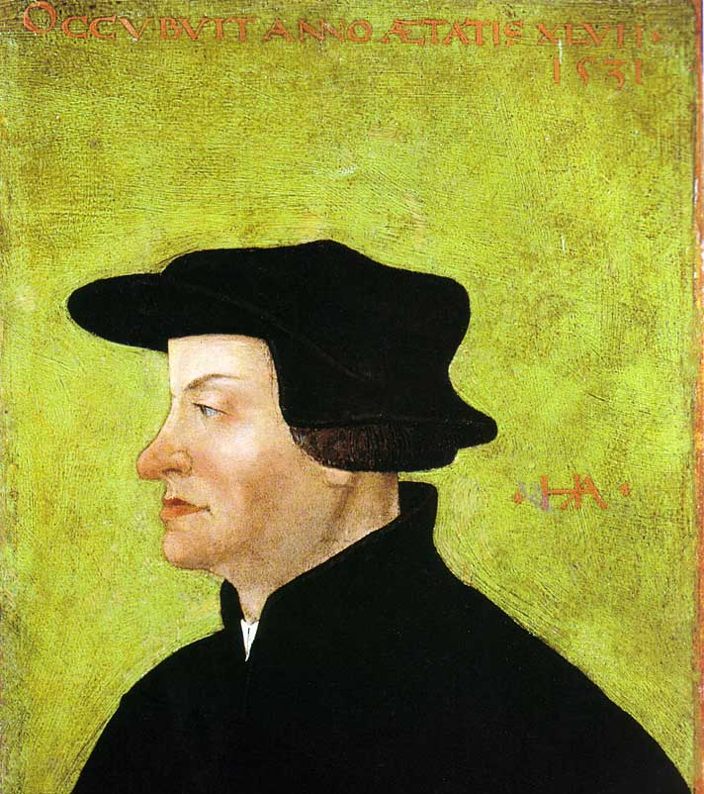
Zwigli (dx) e Calvino (sx)

Slide 42
La diffusione della Riforma
La Riforma luterana si diffonde rapidamente nell’Europa del Nord..
Un caso di particolare interesse fu quello dell’Inghilterra e di Enrico VIII
PRIMA: promuove una riforma della Chiesa per risanarla ma in accordo con l’autorità romana
DOPO: nel 1527 Enrico VIII chiede l’annullamento del matrimonio con Caterina d’Aragona per sposare Anna Bolena
Per quale motivo? Perché Caterina d’Aragona gli aveva dato un solo figlio maschio

Slide 43
Il papa, Clemente VII, esita nella concessione dell’annullamento
Enrico VIII allora impone al clero di riconoscerlo come «protettore e capo supremo della Chiesa di Inghilterra»
1534, Atto di supremazia → di fatto nasce la Chiesa anglicana

Slide 44
Tommaso Moro (il caro amico di Erasmo da Rotterdam) viene giustiziato perché si rifiuta di riconoscere il nuovo ordinamento
Sanguinaria ferocia nei confronti degli oppositori del regime
Diffuso consenso nel Paese: la vendita delle terre requisite alla Chiesa costituisce un’occasione di profitto per l’aristocrazia

